Slide 1
作業1
Horazon
基礎遊戲引擎應用(Y2)

Slide 2
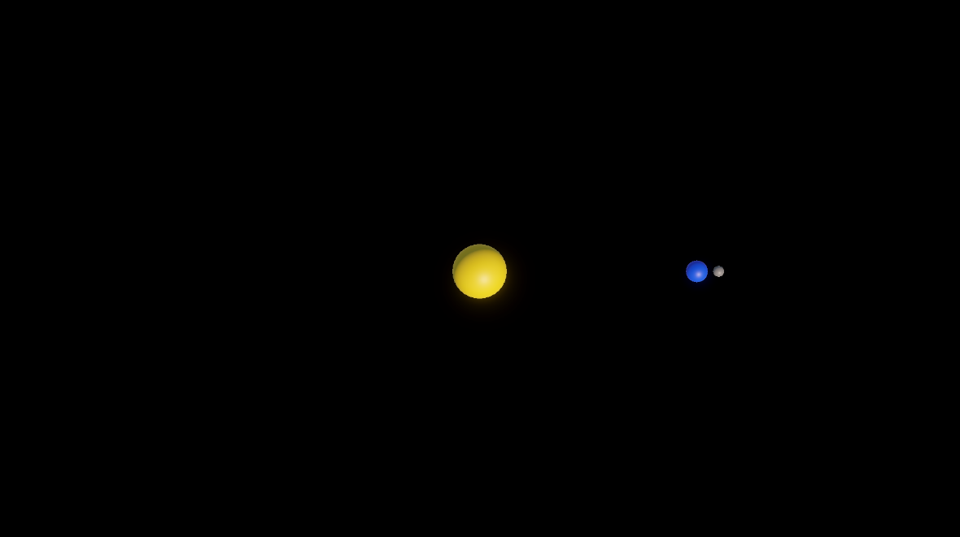
作業內容預覽
https://youtu.be/bsRbt6ivKcw

Slide 3
作業內容
使用Sphere(球形)創造太陽、地球、月亮
太陽與地球距離 = 20
地球與月亮距離 = 2
 | 太陽 | 地球 | 月亮
顏色 | 黃色 | 藍色 | 灰色
大小 | 5 | 2 | 1
公轉速度 (度/秒) | 0 | 10 | 120

Slide 4
如何繳交作業
場景的存檔
當你製作完以後，務必File > Save (ctrl+s)將場景存檔
在Project中找到你的場景，通常放在Assets\Scene

Slide 5
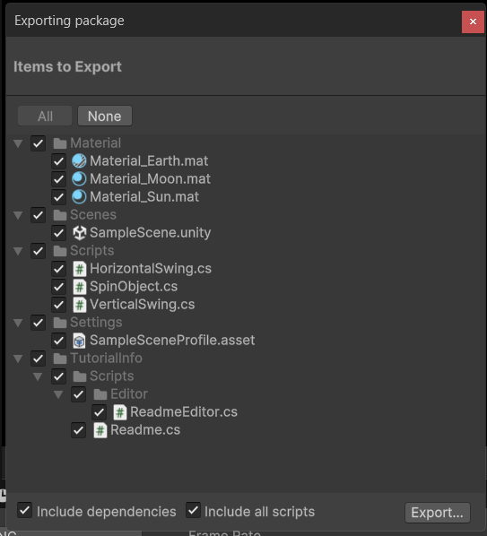
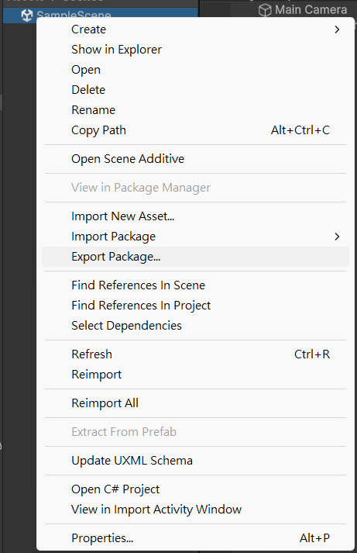
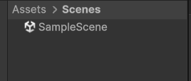
如何繳交作業
在場景檔案上 右鍵選擇Export Package
務必勾選下方兩項、點選Export…
繳交該.unitypackage檔案

Slide 6
提示
先建立三個圓球，依照作業內容調整大小，並放到對應位置
建立三個材質，依照作業內容修改，套用至三個圓球
第2步不會，仍能嘗試從這一步開始
思考怎麼讓地球繞著太陽轉動
思考怎麼讓月球繞著地球轉動
是否有呈現預覽的狀況
調整兩種旋轉的速度

